Slide 1

Direcția generală locativ-comunală și amenajare
RAPORT DE ACTIVITATE
ANUL 2018

Slide 2
În conformitate cu Regulamentul de activitate și în baza Bugetului municipal pentru anul 2018, aprobat prin Decizia CMC nr. 15/1 din 22.12.2017
Direcția generală locativ-comunală și amenajare a desfășurat următoarele activități

Slide 3
AMENAJAREA TERITORIULUI

Slide 4
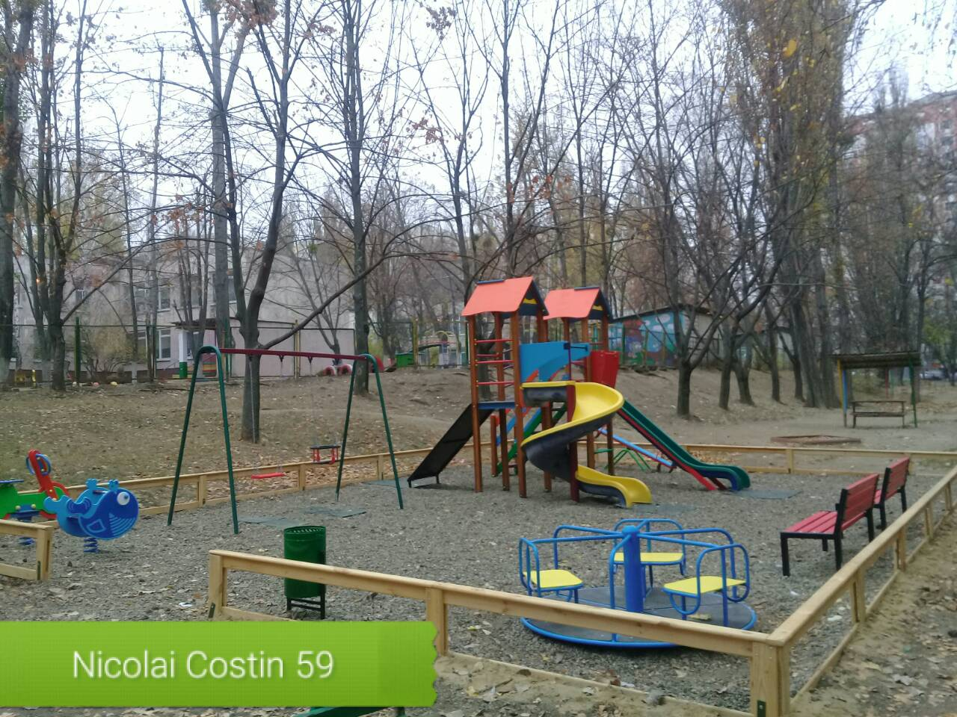
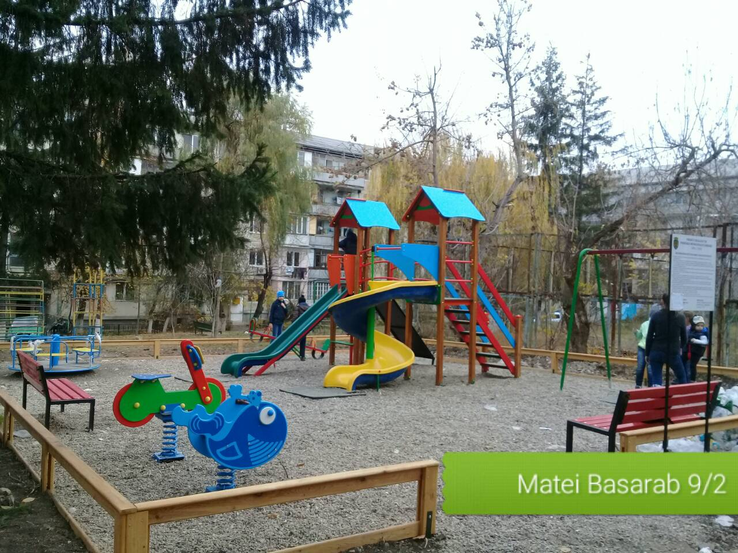
Implementarea Programului municipal privind amenajarea locurilor de joacă pentru copii în curțile blocurilor de locuințe
100 terenuri de joacă
Buget alocat – 12 000 000,00 lei
Buget executat – 8 379 800,00 lei (70%)

Slide 5
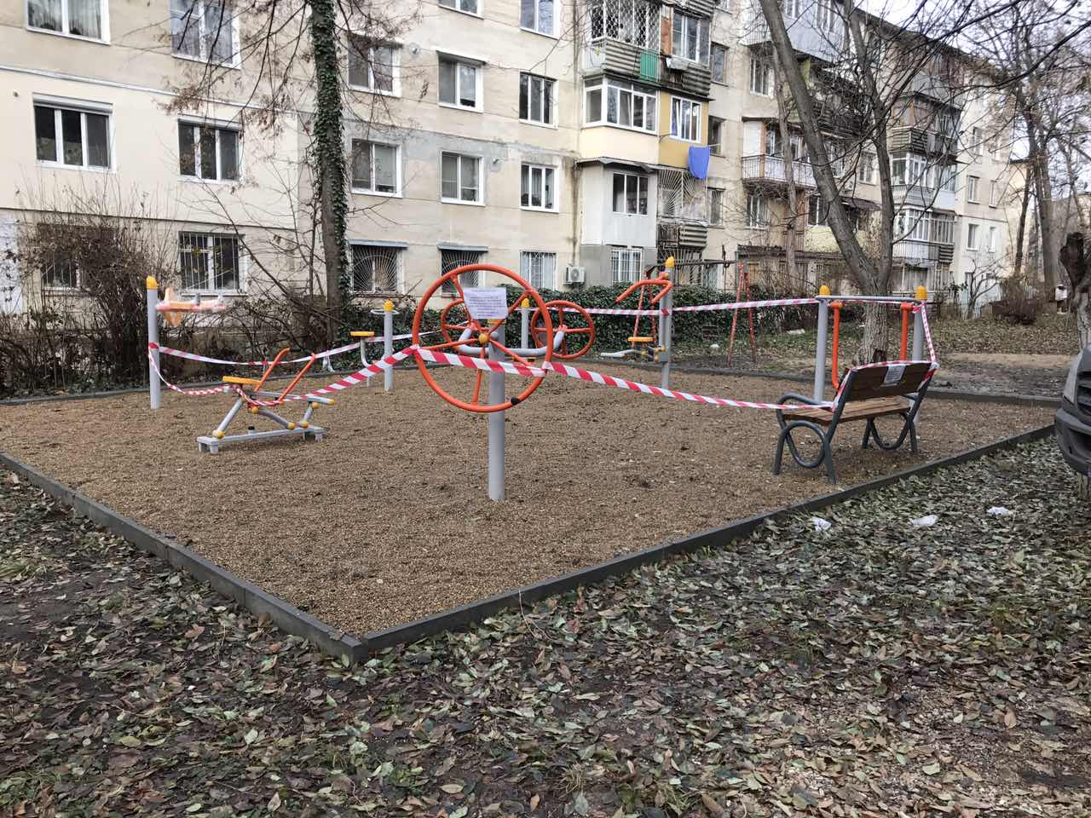
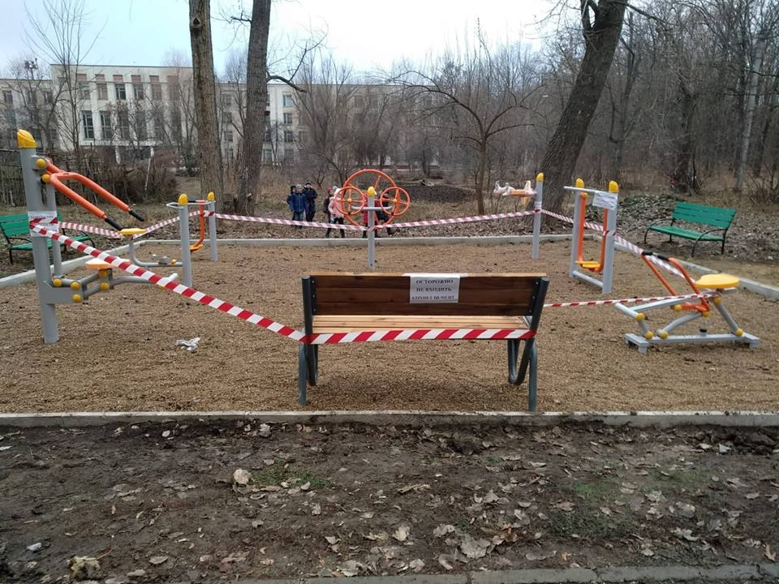
Implementarea Programului municipal privind amenajarea terenurilor de fitness și work-out în curțile blocurilor de locuințe
35 terenuri de fitness (100%)
Buget alocat – 4 370 000,00 lei
Buget executat – 3 989 300,00 lei

Slide 6
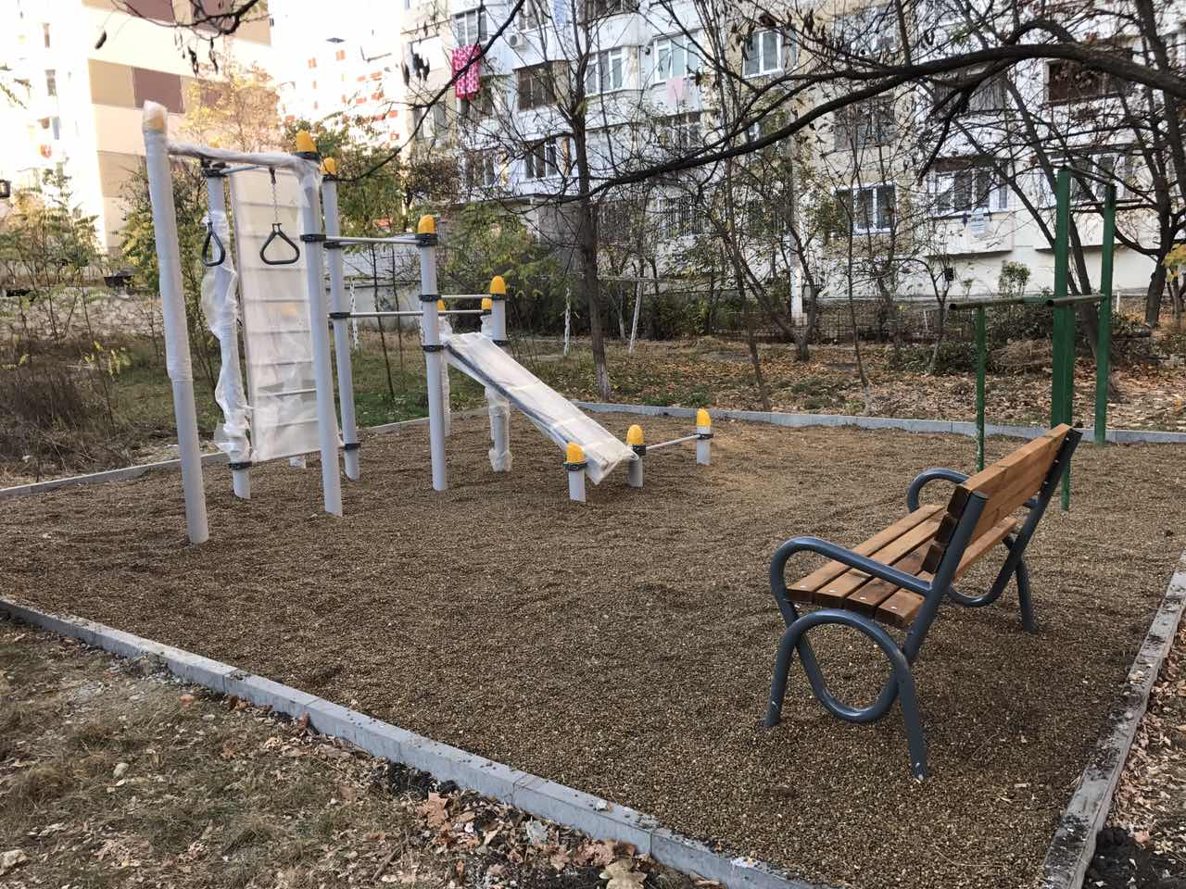
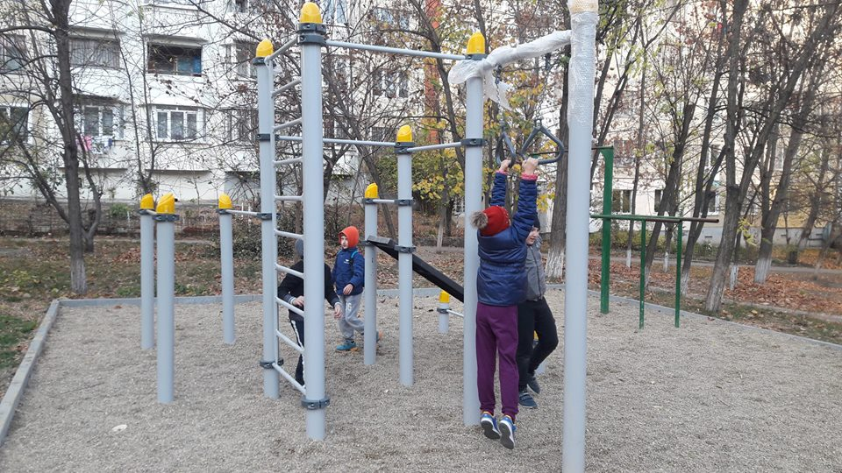
Implementarea Programului municipal privind amenajarea terenurilor de fitness și work-out în curțile blocurilor de locuințe
35 terenuri work-out (100%)
Buget alocat – 1 630 000,00 lei
Buget executat – 1 487 500,00 lei

Slide 7
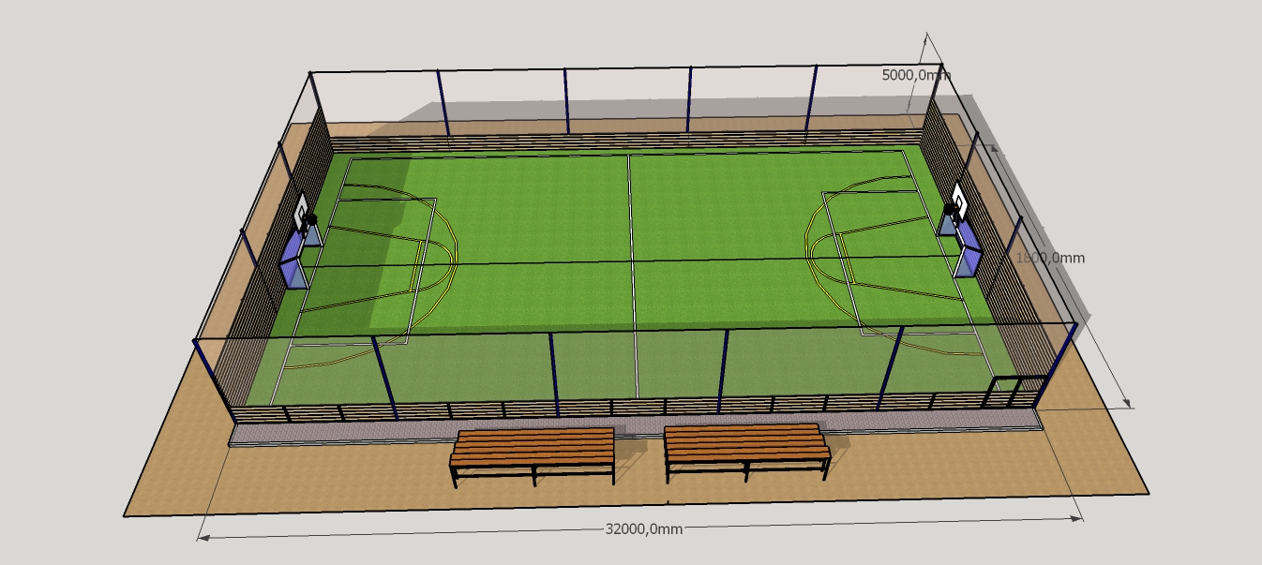
Implementarea Programului municipal privind amenajarea terenurilor sportive în curțile blocurilor de locuințe
5 terenuri sportive
Buget alocat – 5 000 000,00 lei
Buget executat – 3 872 392,00 lei
Str. Academiei 9/2
Str. Miron Costin 10
Bd. Cuza-Vodă 45/2
Bd. Mircea cel Bătrân 22/1
Bd. Mircea cel Bătrân 58

Slide 8
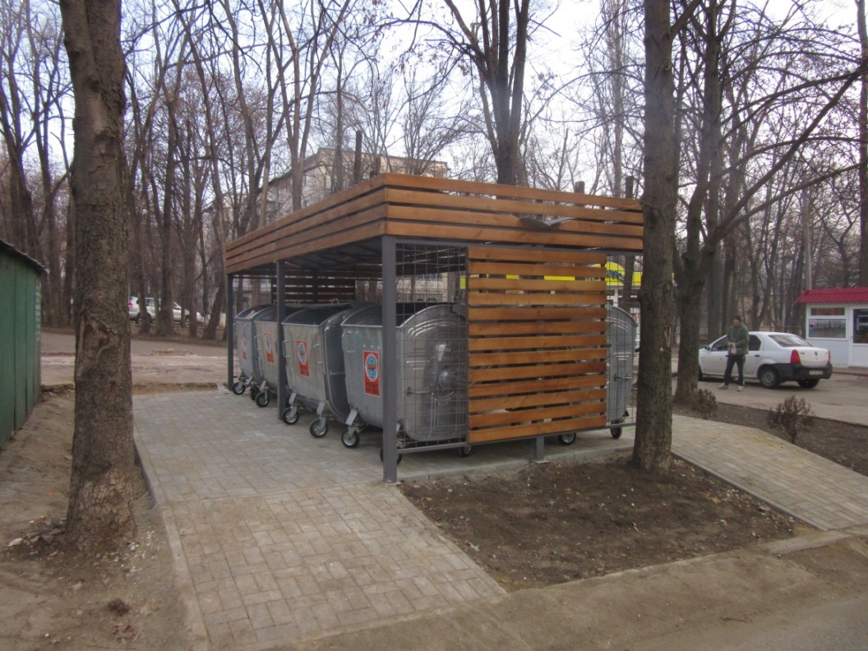
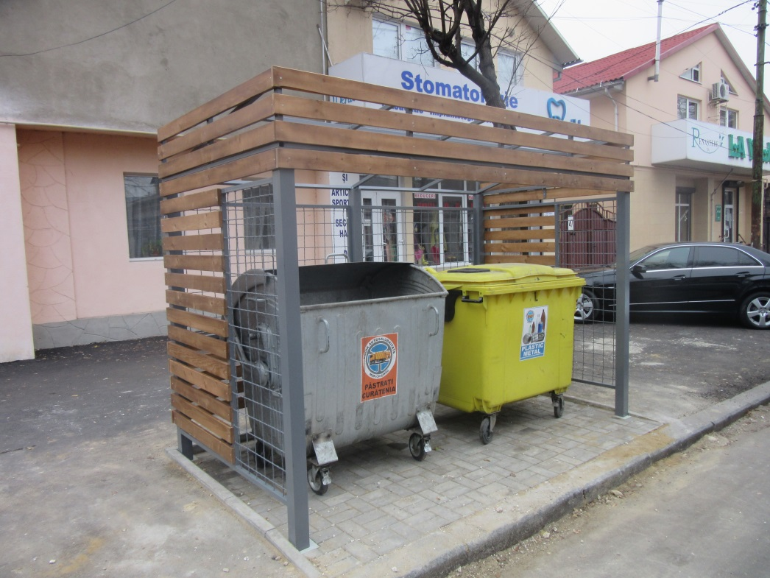
Amenajarea platformelor pentru colectarea deșeurilor menajere. Implementarea proiectului se efectuează în baza unui grant din Fondul Ecologic Național
99 platforme pentru colectarea deșeurilor
Buget alocat – 5 179 776,00 lei
Buget executat – 5 179 776,00 lei

Slide 9
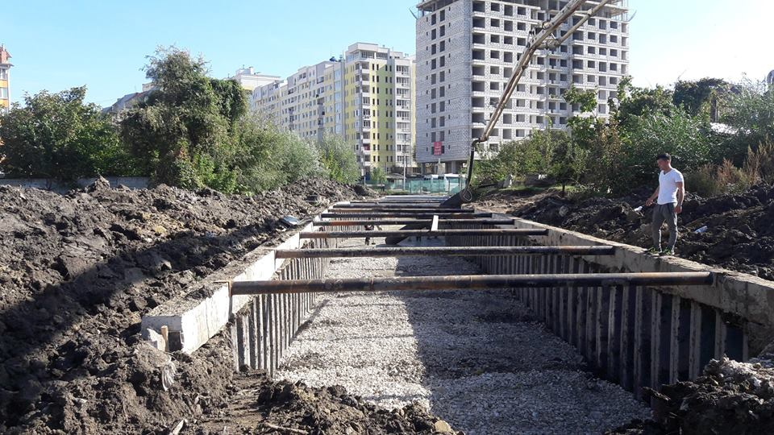
Amenajarea albiei râului Durlești și construcția colectorului de canalizare
Instalarea palplanșei 200 m; betonarea fundației
Buget alocat – 4 000 000,00 lei
Buget executat – 4 000 000,00 lei

Slide 10
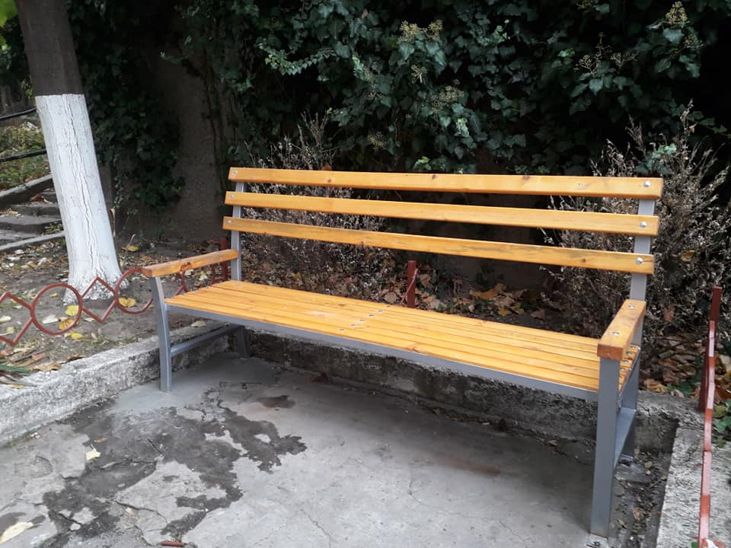
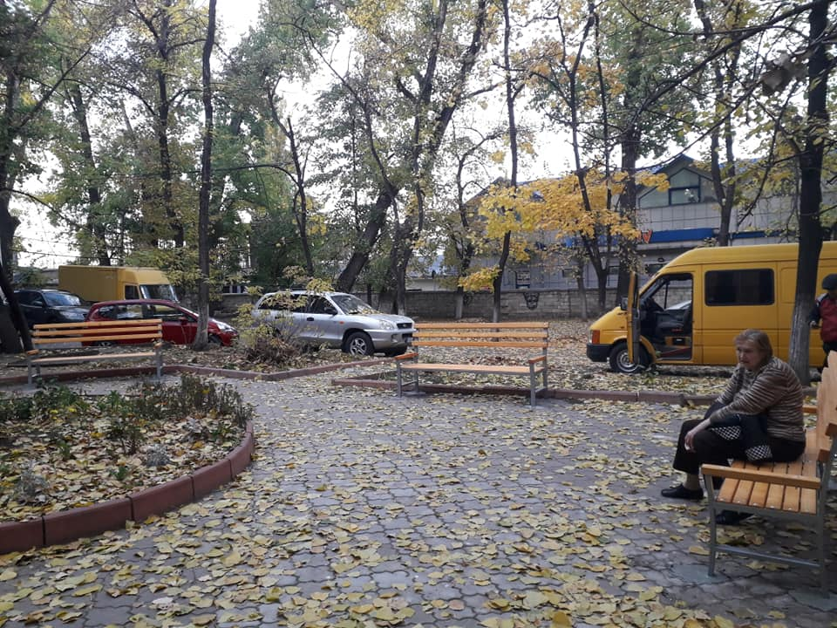
Instalarea băncilor de odihnă în curțile blocurilor de locuințe
600 bănci de odihnă instalate
Buget alocat – 1 800 000,00 lei
Buget executat – 1 461 000,00 lei

Slide 11
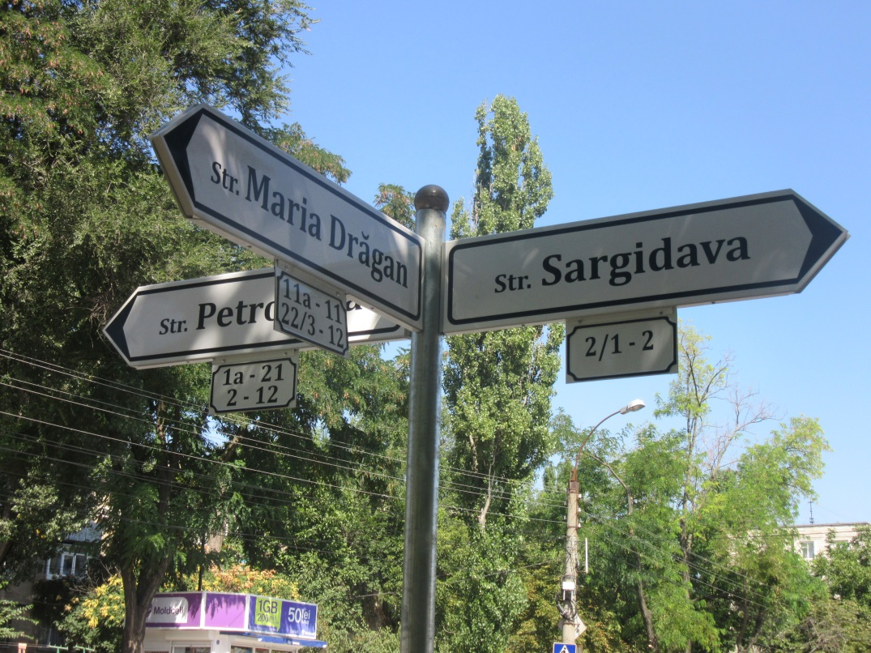
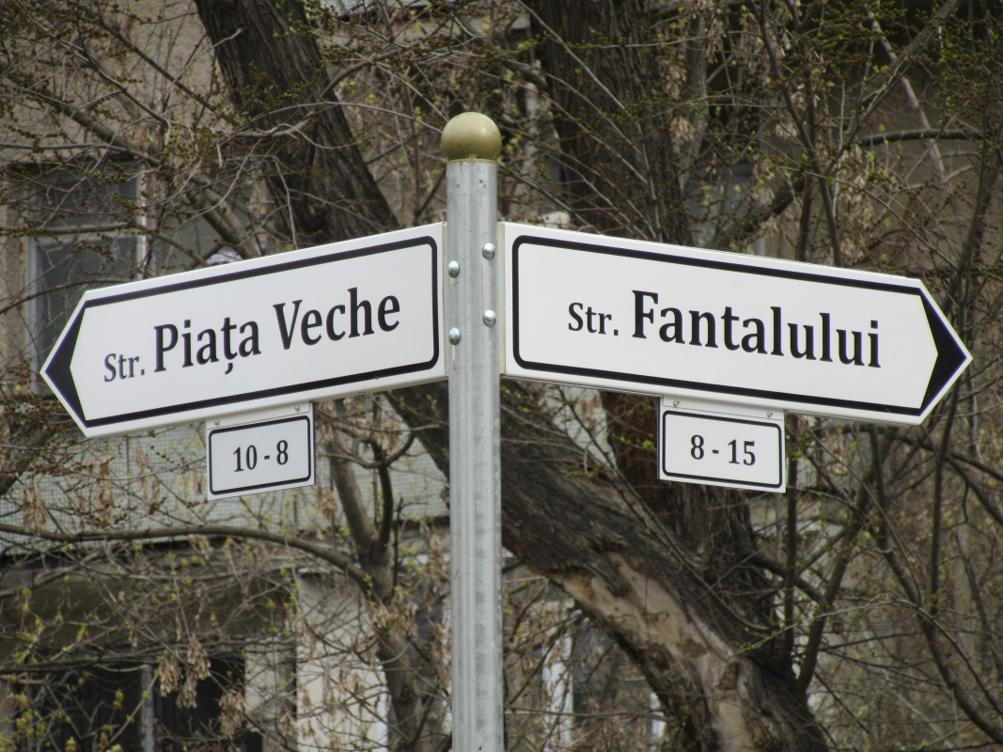
Instalarea indicatoarelor cu denumiri de stradă la intersecțiile străzilor
350 piloni cu indicatoare
Buget alocat – 1 673 700,00 lei
Buget executat – 1 673 700,00 lei

Slide 12
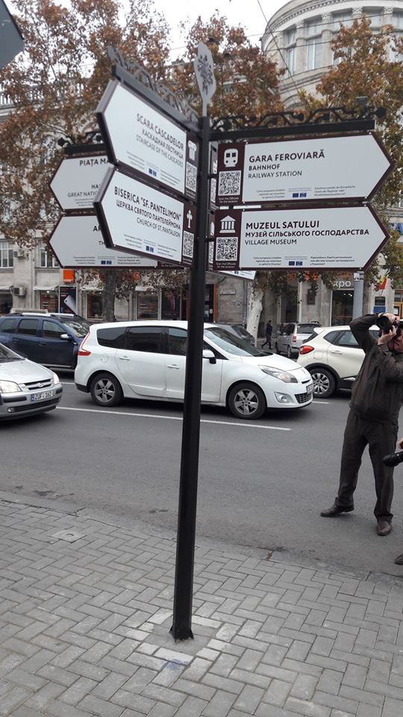
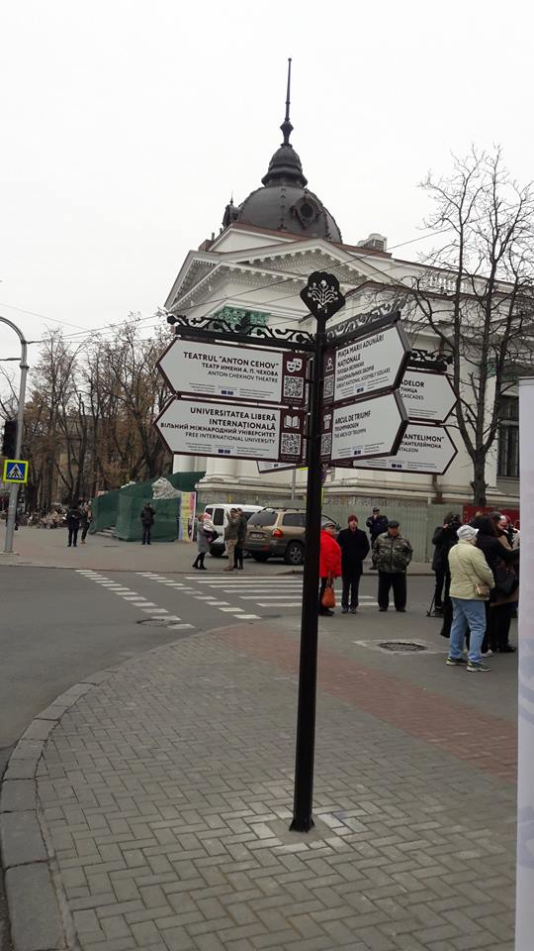
Instalarea indicatoarelor cu obiective turistice în parteneriat cu Consiliul Europei
23 piloni cu indicatoare
Buget alocat – 549 900,00 lei
Buget executat – 534 064,00 lei

Slide 13
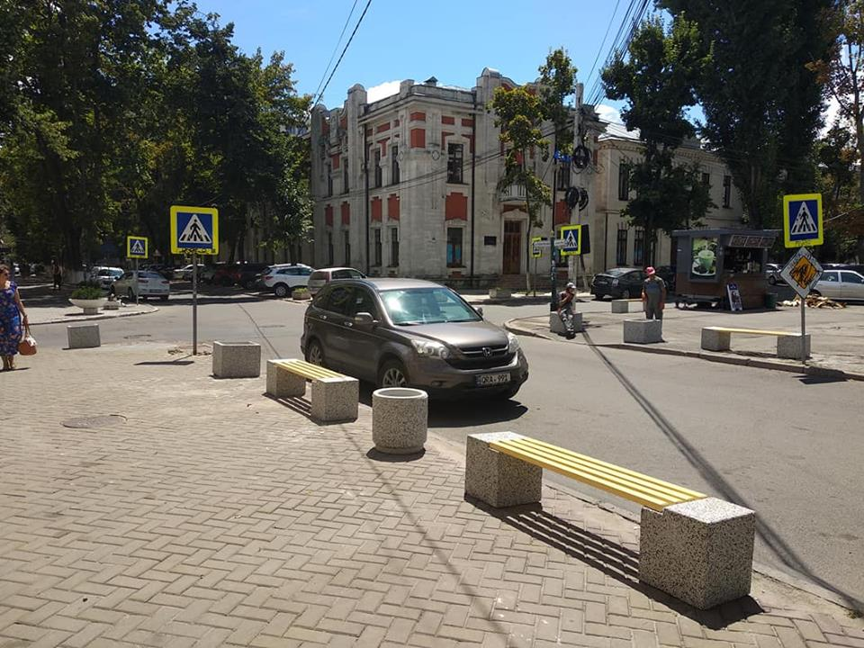
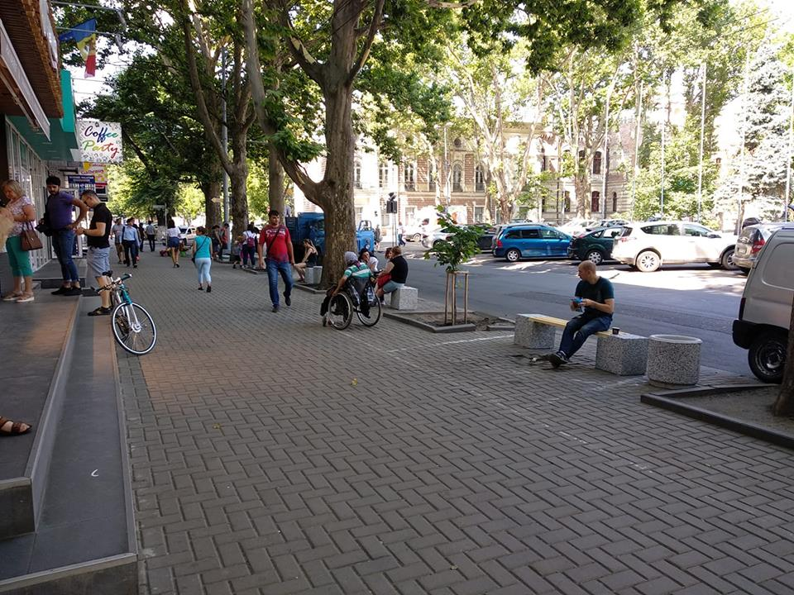
Instalarea mobilierului urban pe trotuarele din str. A.Pușkin și str. Veronica Micle
14 bănci; 11 coșuri de gunoi, 8 vaze
Buget alocat – 127 634,00 lei
Buget executat – 127 634,00 lei

Slide 14
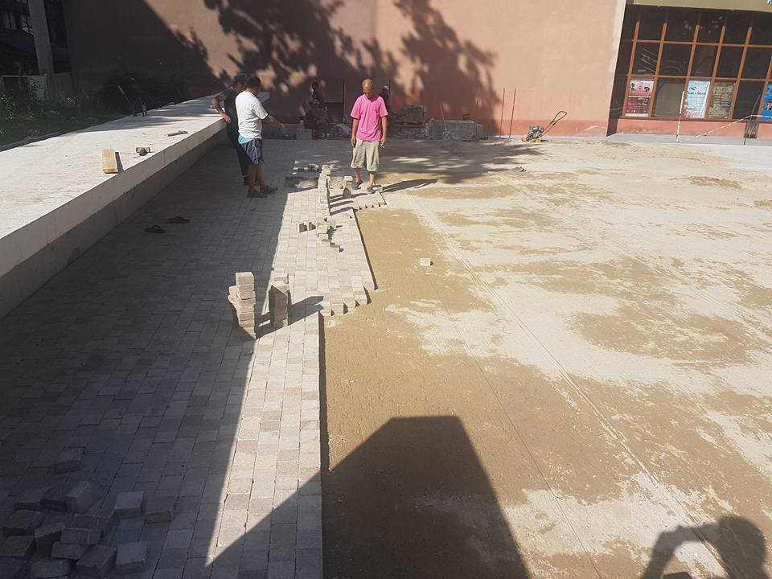
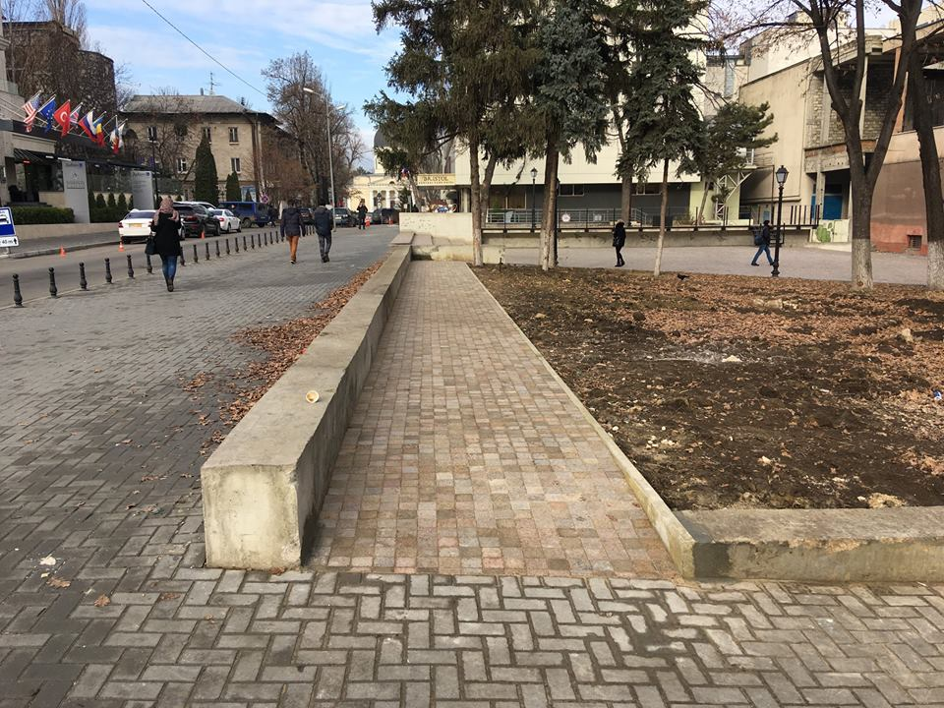
Finalizarea lucrărilor de amenajare a Scuarului A. Cehov
Instalarea pavajului, instalarea pilonilor, amenajarea trotuarului de acces pentru persoane cu dizabilități locomotorii
Buget alocat – 280 310,00 lei
Buget executat – 280 310,00 lei

Slide 15
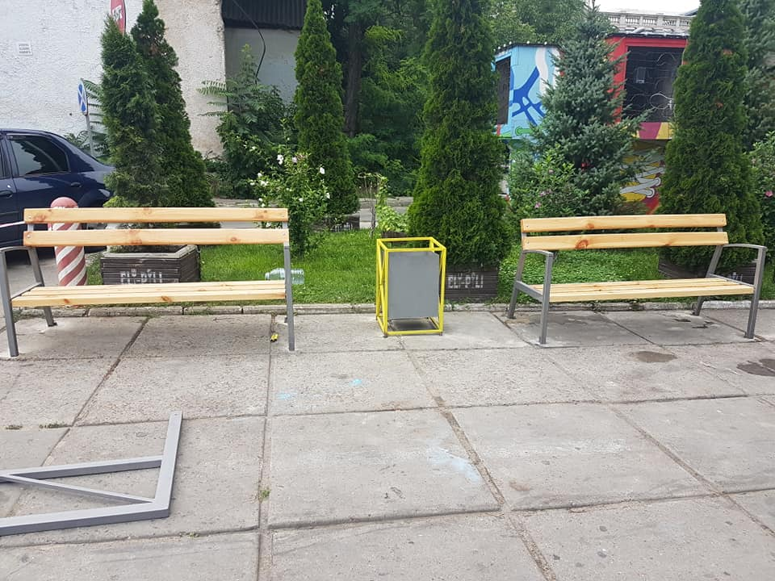
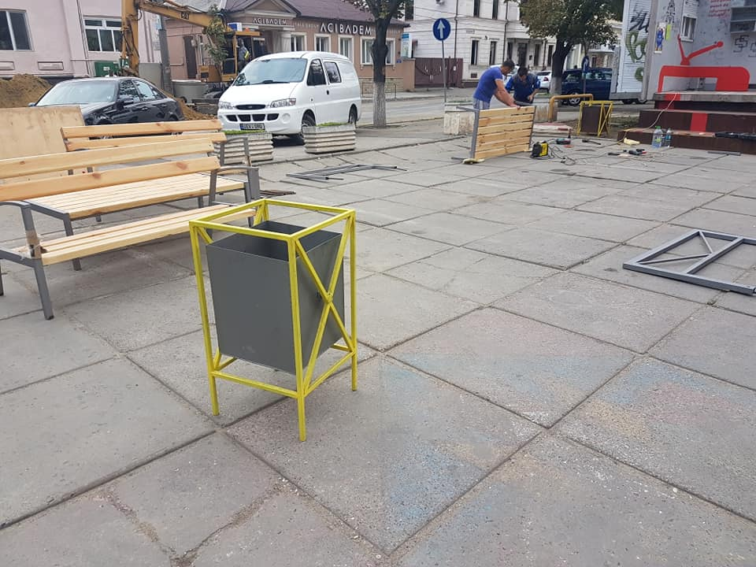
Instalarea mobilierului urban în scuarul din str. București, 68 Buget civil
7 bănci, 5 coșuri de gunoi
Buget alocat – 30 000,00 lei
Buget executat – 24 000,00 lei

Slide 16
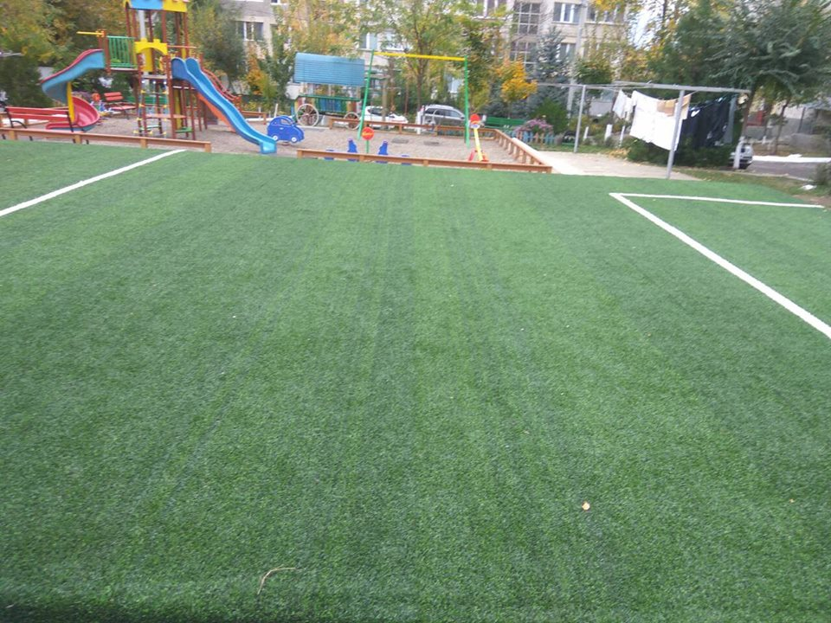
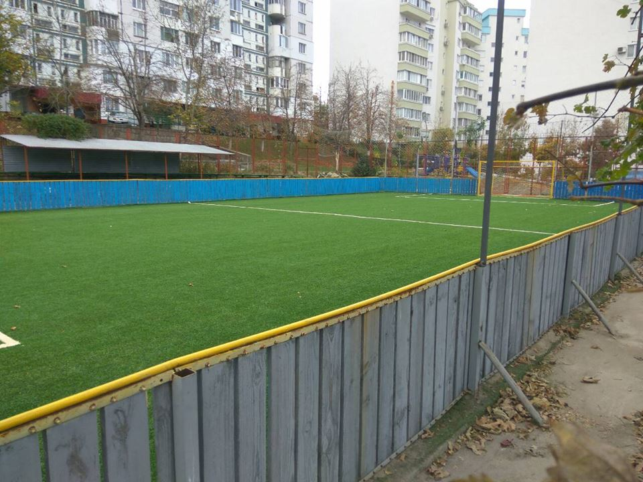
Modernizarea terenurilor de minifotbal din str. N.M. Spătarul, 11/1 și bd. Mircea cel Bătrân, 16
Buget civil
2 terenuri sportive
Buget alocat – 300 000,00 lei
Buget executat – 295 000,00 lei

Slide 17
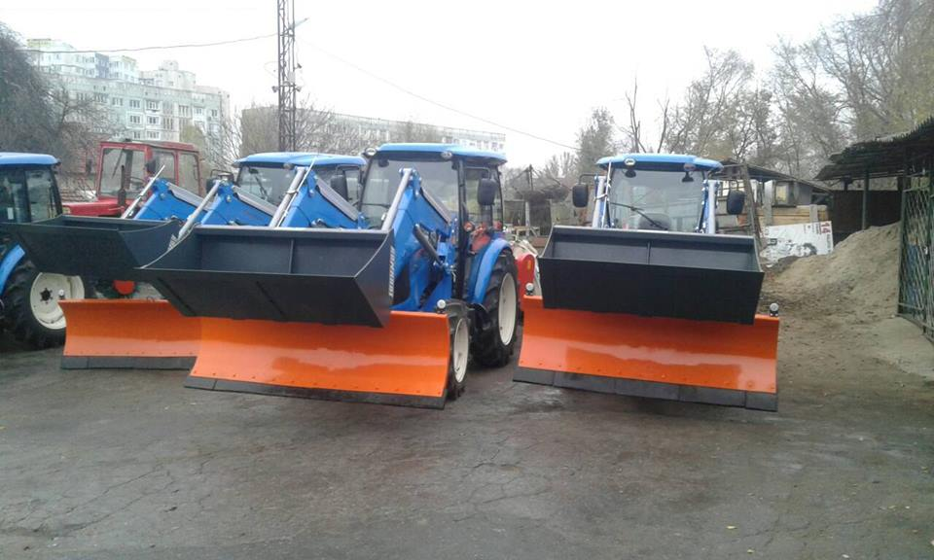
Utilaje noi și moderne pentru deszăpezire și salubrizare
5 tractoare dotate cu perii, lame, coș frontal, remorcă
Buget alocat – 3 500 000,00 lei
Buget executat – 3 399 000,00 lei

Slide 18
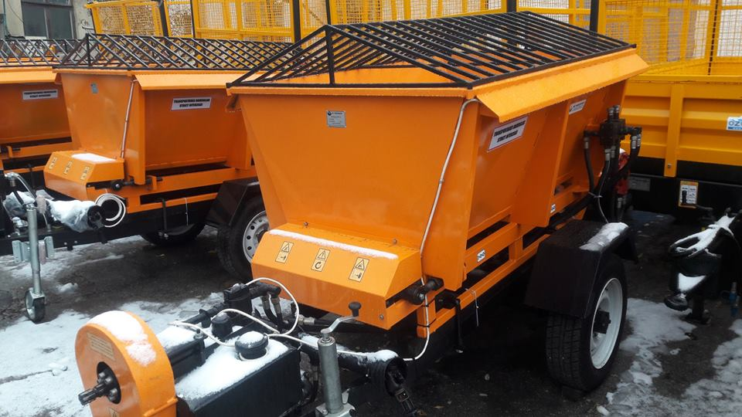
Utilaje noi moderne pentru deszăpezire și salubrizare
5 utilaje pentru împrăștierea materialului antiderapant
Buget alocat – 500 000,00 lei
Buget executat – 450 000,00 lei

Slide 19
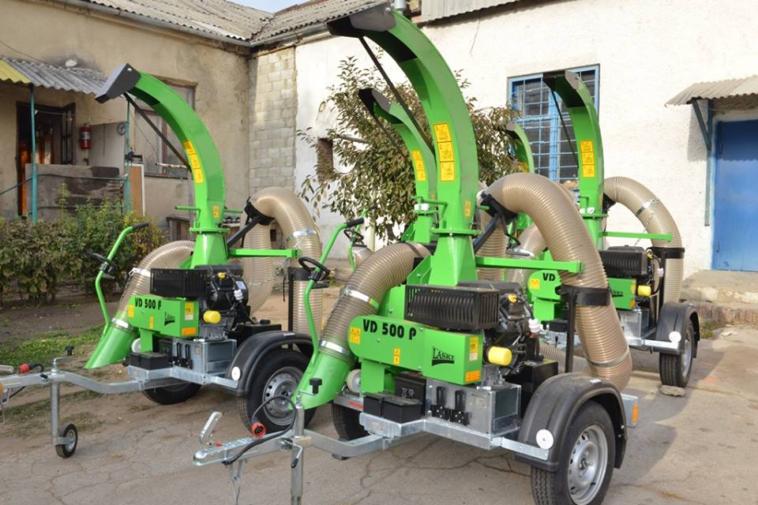
Utilaje noi moderne pentru deszăpezire și salubrizare
5 aspiratoare pentru frunze uscate
Buget alocat – 600 000,00 lei
Buget executat – 583 000,00 lei

Slide 20
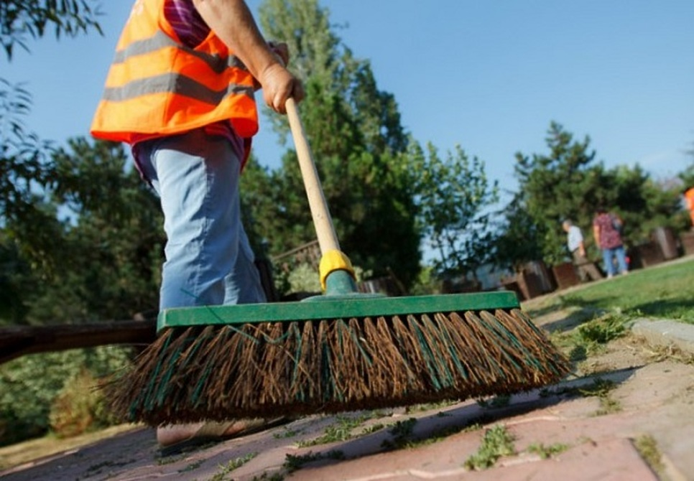
Salubrizarea manuală a spațiilor publice
Cca 1 mln m2 trotuare; 730 coșuri de gunoi; 300 stații de așteptare; 250 platforme pentru deșeuri
Zilnic – cca 400 măturători
Buget alocat – 13 900 000,00 lei
Buget executat – 13 900 000,00 lei

Slide 21
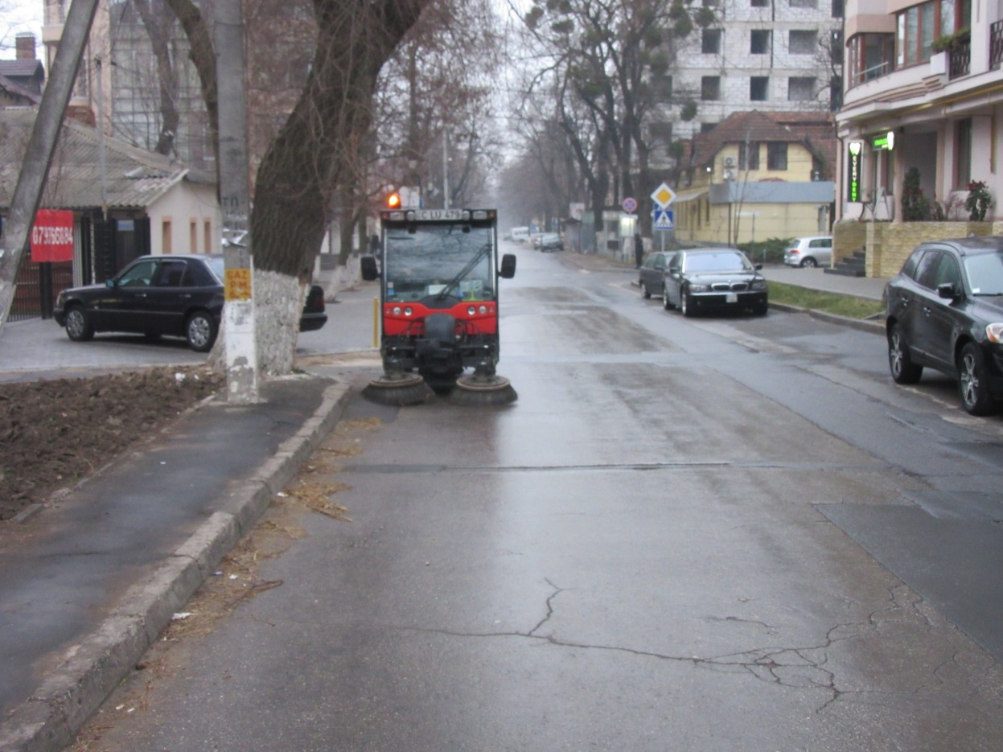
Salubrizarea mecanizată a spațiilor publice
Cca 1 mln m2 trotuare și rigole
Zilnic - 15 utilaje Hako City Master
Buget alocat – 8 800 00,00 lei
Buget executat – 8 800 000,00 lei

Slide 22
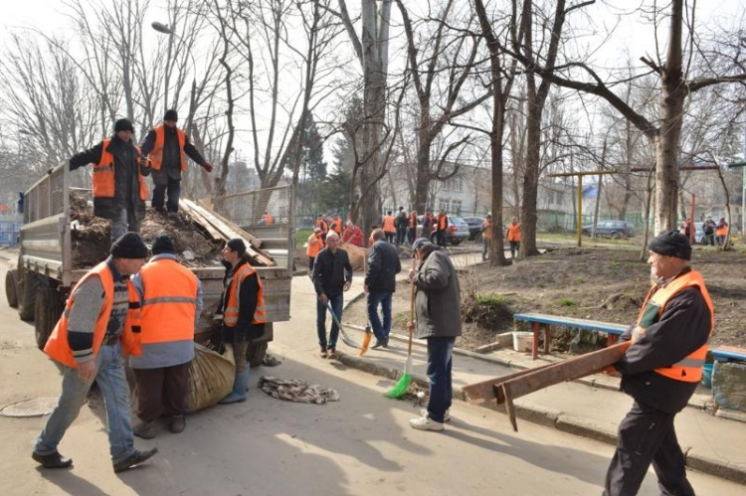
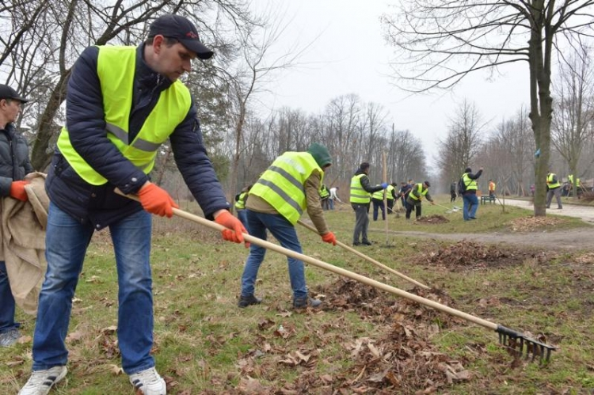
MAREA CURĂȚENIE DE PRIMĂVARĂ
31 martie 2018
La acțiune au participat cca 10 000 persoane care au salubrizat curțile de bloc și cele mai mari parcuri din capitală.
În jur de 1400 m3 de deșeuri au fost adunate și evacuate.
Scopul acțiunii a fost de conștientiza populația să asigure și păstreze curățenia pe spațiile publice.

Slide 23
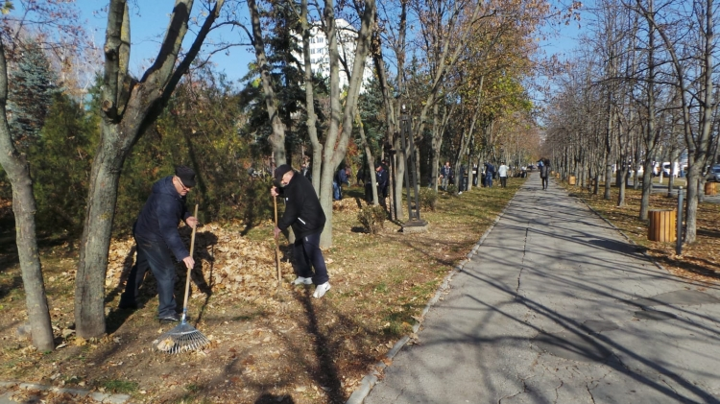
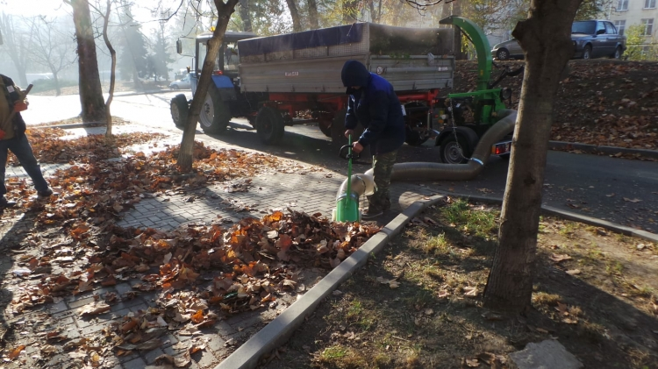
MAREA CURĂȚENIE DE TOAMNĂ
10 noiembrie 2018
La inițiativa Primarului, la acțiune au participat peste
1500 persoane care au salubrizat curțile de bloc și cele mai mari parcuri din capitală. În jur de 1600 m3 de frunze uscate au fost adunate și evacuate.

Slide 24
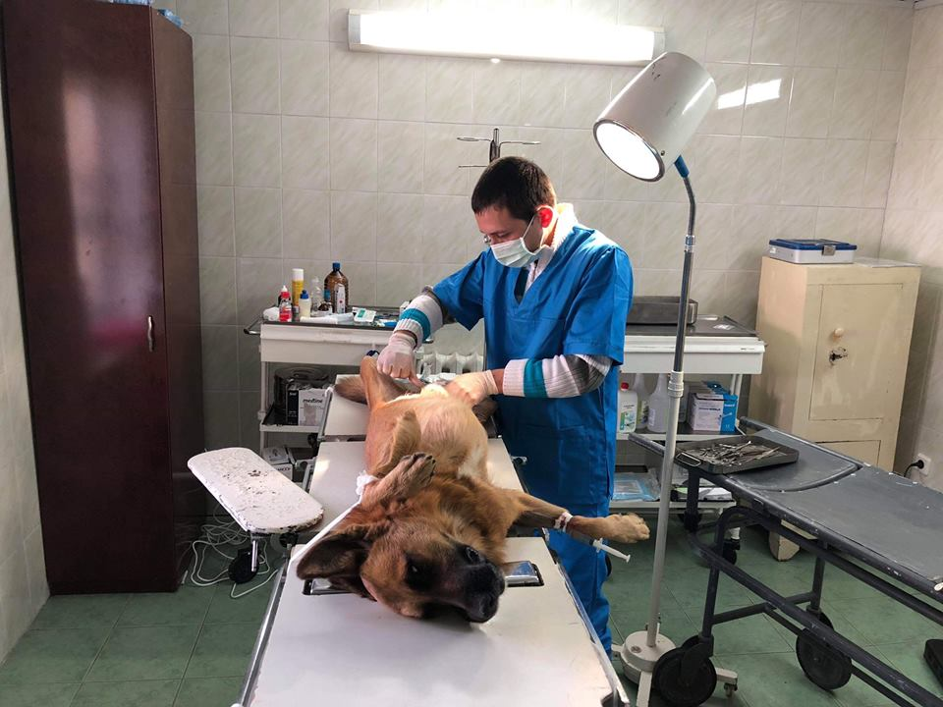
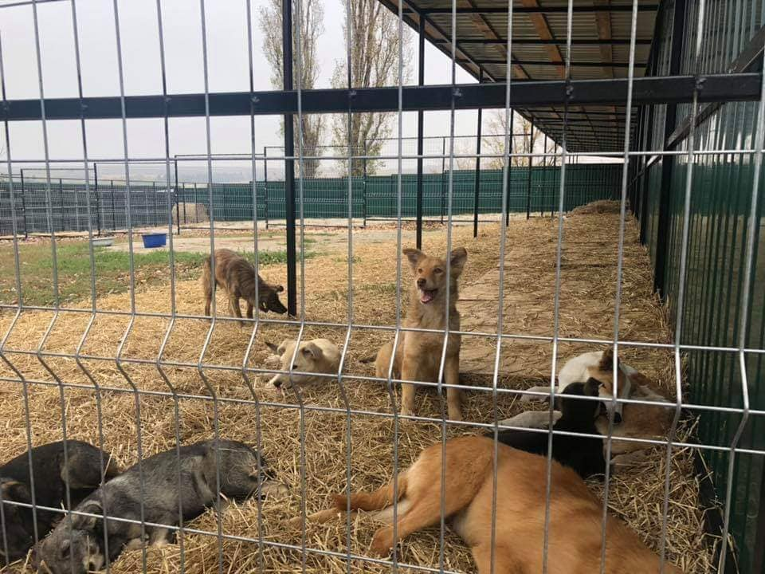
Deschiderea Centrului de sterilizare a animalelor fără stăpân și construcția volierelor
30 voliere, medicamente, hrană, ustensile
Buget alocat – 1 000 000,00 lei
Buget executat – 600 000,00 lei

Slide 25
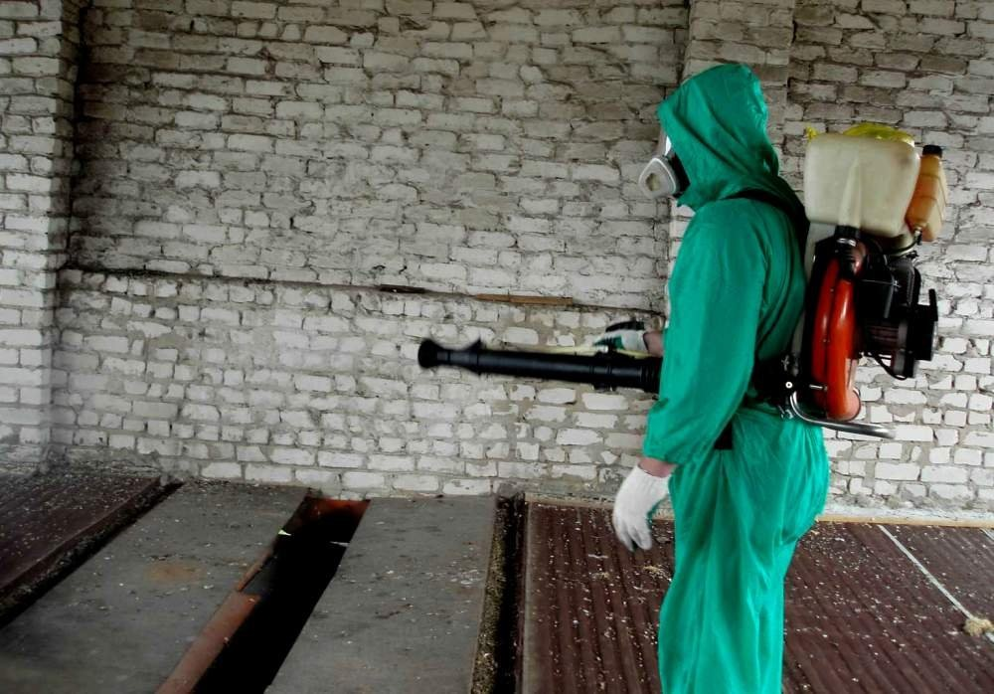
Dezinsecția și deratizarea subsolurilor blocurilor de locuințe
2500 blocuri, 1,6 mln m2
Buget alocat – 1 100 000,00 lei
Buget executat – 1 004 491,00 lei

Slide 26
MODERNIZAREA BLOCURILOR DE LOCUINȚE

Slide 27
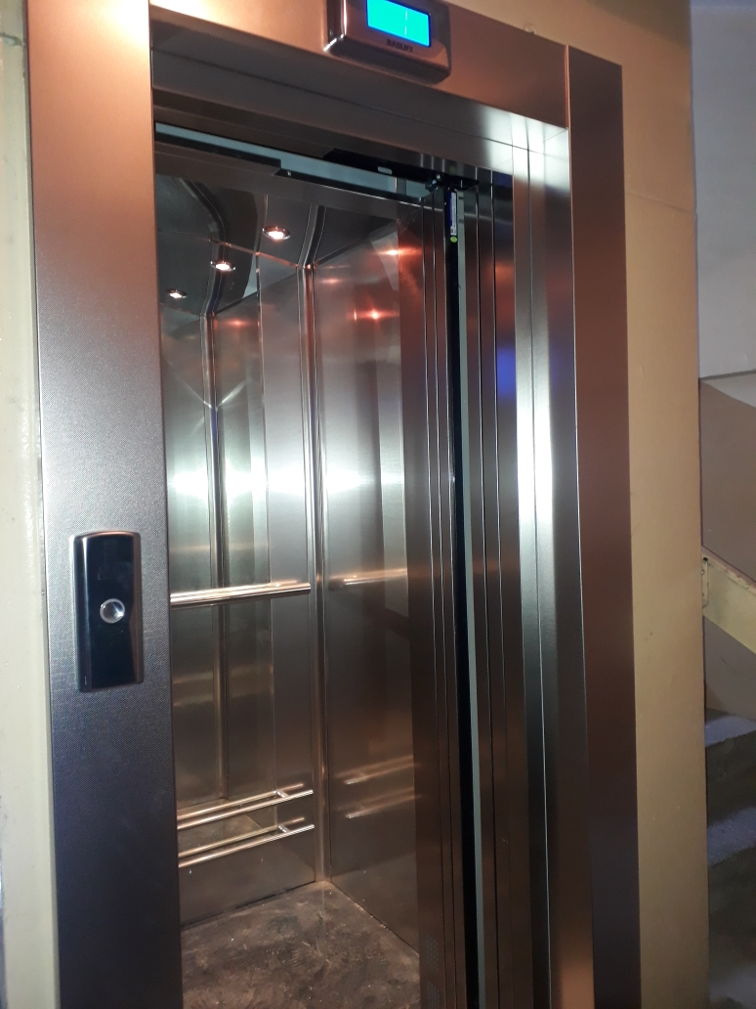
Instalarea ascensoarelor moderne în blocurile de locuințe
18 ascensoare moderne
Buget alocat – 11 265 000 lei
Buget executat – 11 265 000 lei
Str. Trandafirilor, 15 scara 1
Bd. Decebal, 89, scara 6
Bd. Dacia, 28, scara 3
Bd. Dacia, 28, scara 4
Bd. Dacia, 28, scara 5
Bd. Dacia, 28, scara 6
Bd. Traian, 11, scara 1
Bd. Traian, 11, scara 2
Bd. Traian, 11, scara 3
Bd. Traian, 11, scara 1
Bd. Negruzzi, 10
Bd. Negruzzi, 4/2
Bd. Negruzzi, 6/2
Str. Halipa, 4
str. M. Dosoftei, 100, scara 1
str. M. Dosoftei, 100, scara 4
str. M. Dosoftei, 100, scara 5

Slide 28
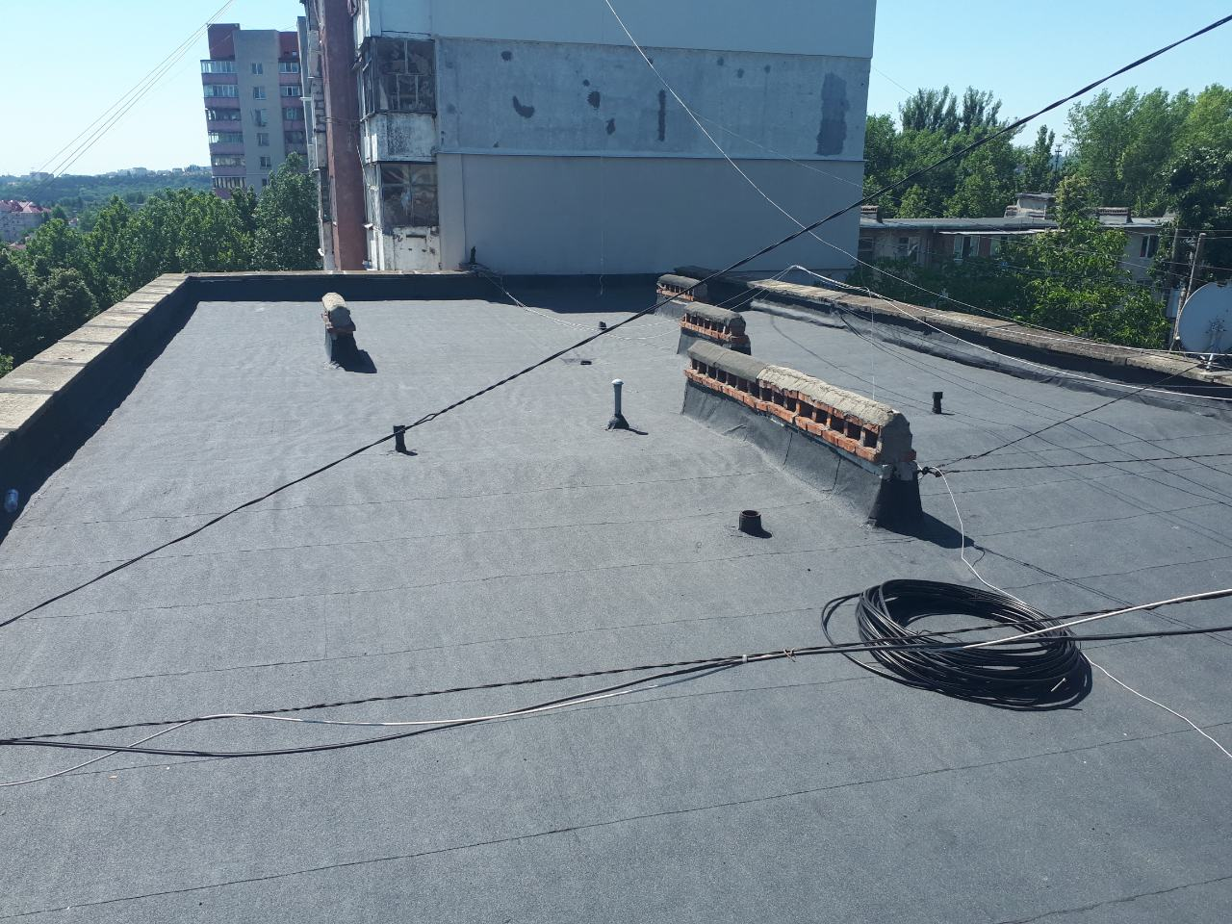
Reparația capitală a blocurilor de locuințe
str. Salcâmilor, 22/5
str. Salcâmilor, 22/2
str. Aeroport, 8
bd. Decebal,19 (sc.1- 4)
bd. Cuza Vodă, 15/1
bd. Dacia, 28
bd. C.Negruzzi, 5
str. Mioriţa, 3/1
str. Dr. Viilor 26/1
str. Malina Mică, 70/2
bd. Ştefan cel Mare şi Sfânt, 132
Str .Gr.Alexandrescu, 11
str. Calea Ieşilor, 7/2
str. Suceviţa, 38/2
str. V. Belinski, 65
str. Calea Ieşilor, 16/1
str. Aerodromului, 10
str. N. Dimo, 31/1
str. Studenţilor, 7/3
str. Grădinilor, 25
str. M. Dragan, 20/1
21 blocuri (acoperișuri reparate)
Buget alocat – 6 165 000,00 lei
Buget executat – 4 539 770,00 lei

Slide 29
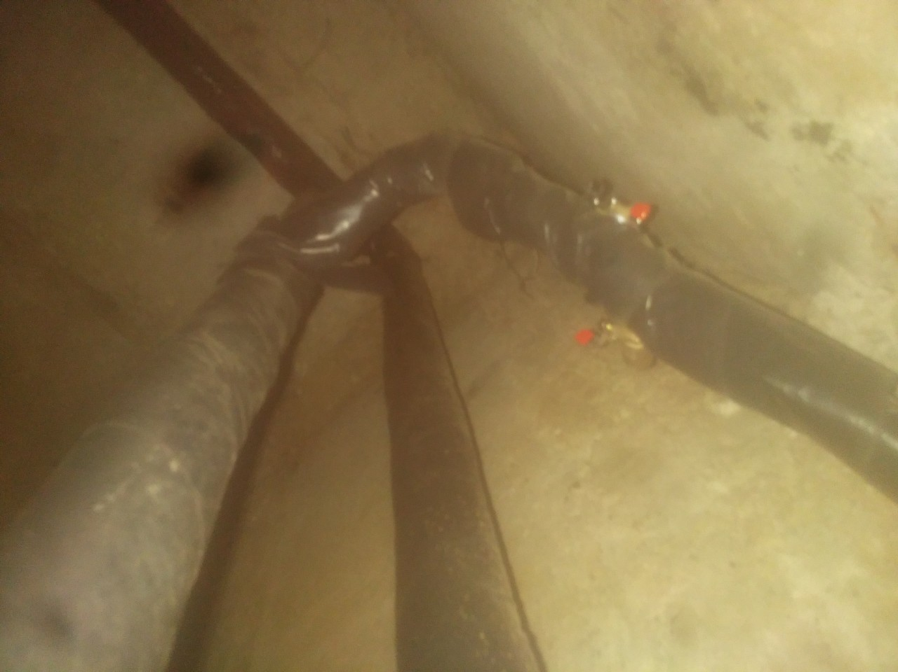
Reparația capitală a blocurilor de locuințe
16 blocuri (rețele inginerești reparate)
Buget alocat – 3 326 600,00 lei
Buget executat – 2 119 370,00 lei
str. Trandafirilor, 13/1
şos. Munceşti, 406
str. Gh. Asachi, 37/2
str. 31 August 1989, nr. 59
str. Mioriţa, 14
str. Buiucani, 3
str. Liviu Deleanu, 3
Str. Calea Ieşilor, 49 G
str. Kiev, 10/2
str. Gh. Madan, 48/2
str. Alexandru cel Bun, 62
str. Florilor, 18/1
str. Albişoara, 76/7
str. Al. Russo, 18/1
Str. Podul Înalt, 10/1

Slide 30
ALTE ACTIVITĂȚI

Slide 31
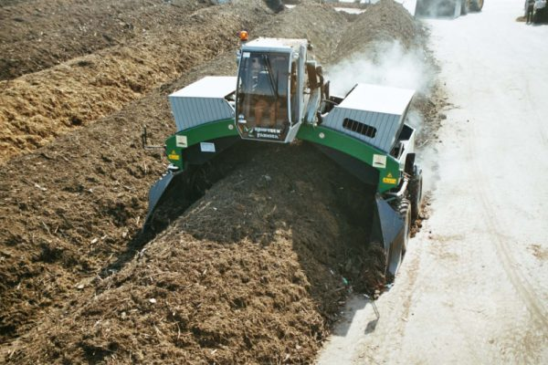
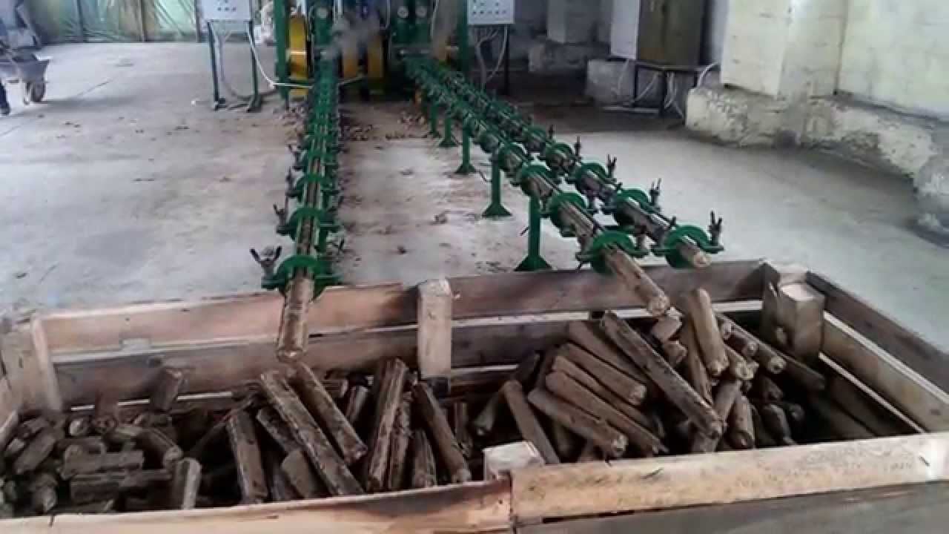
Proiectarea stației de compostare și brichetare a deșeurilor vegetale. Implementarea proiectului urmează a fi demarată în anul 2019 în colaborare cu PNUD Moldova în cadrul
Green Cities
Costul serviciilor de proiectare – 357 600,00 lei

Slide 32
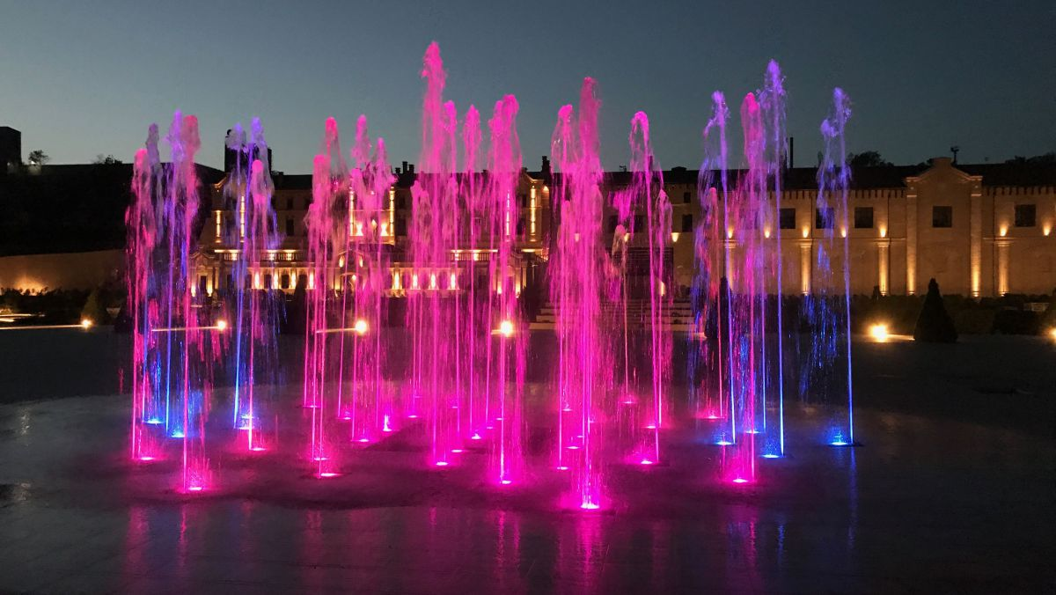
Proiectarea havuzului din bd. Decebal, intrarea în Parcul Valea Trandafirilor. Implementarea proiectului se va desfășura pe parcursul anului 2019. Havuzul va fi prevăzut cu efecte de lumină și muzică
Costul serviciilor de proiectare – 90 432,00 lei

Slide 33
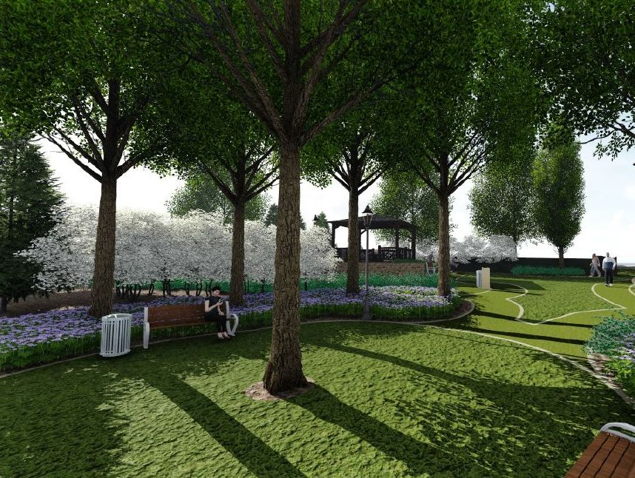
Proiectarea lucrărilor de construcție a Scuarului din
bd. Mircea cel Bătrân, 29/2
Costul serviciilor de proiectare – 70 000,00lei
Proiectul prevede construcția trotuarelor, instalarea iluminatului public, instalarea mobilierului urban

Slide 34
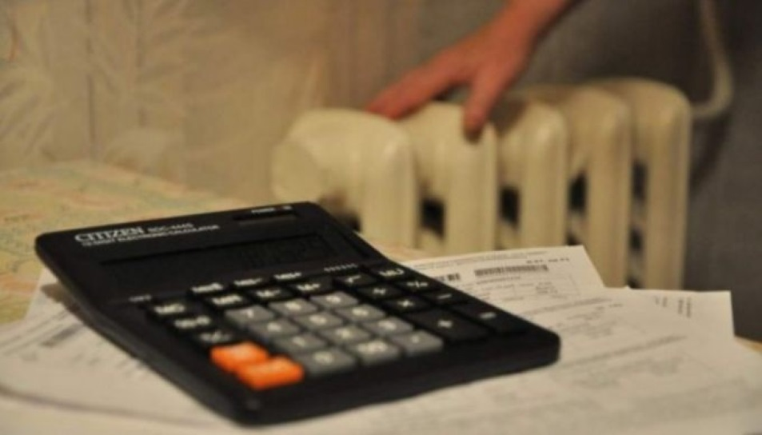
Acordarea compensațiilor familiilor socialmente vulnerabile
Sezonul 2017-2018
Total beneficiari - 38 349 familii
Suma compensațiilor - 101 491 500,00 lei
Sezonul 2018-2019
Total beneficiari – 827 familii
Suma compensațiilor – 219 200,00 lei

Slide 35
Crearea Asociațiilor de Coproprietari în Condominiu
Au fost excluse din evidența contabilă a Direcției generale
353 de bunuri imobile
Au fost transmise ACC-urilor noi create
36 bunuri imobile
Au fost elaborate:
- regulamentul privind acordarea şi folosirea locuinţelor sociale
- regulamentul privind acordarea compensaţiilor pentru energia termică
- regulamentul privind alocarea surselor financiare la capitolul ,,gospodăria de locuinţe” numai cu condiţia formării Asociaţiilor de coproprietari

Slide 36
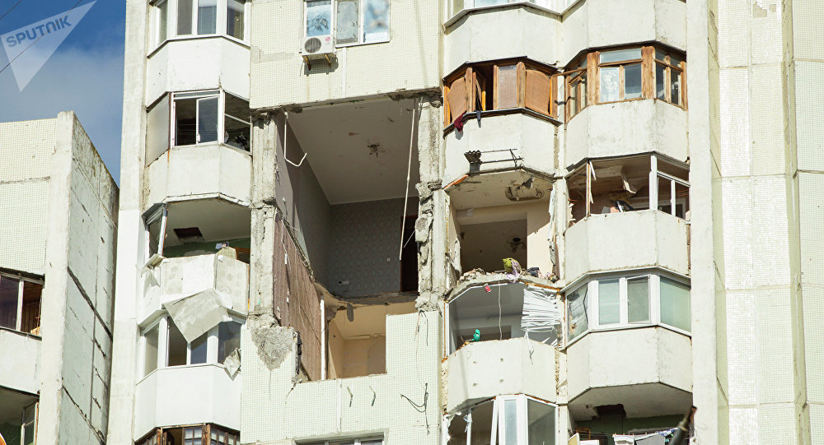
Executarea lucrărilor de restabilire a blocului, inclusiv a apartamentelor avariate în urma exploziei la blocul de locuințe din bd. Moscova, 11
- Servicii de expertiză şi proiectare
- Restabilirea planşeurilor etajelor – 13, 14, 15, 16
- Restabilirea elementelor faţadei
- Reparaţia locurilor de uz comun (coridoare şi etaje)
- Schimbul ascensorului

Slide 37

Activități juridice
Direcția generală a fost reprezentată în 230 ședințe de judecată
Numărul cazurilor examinate pe rolul instanțelor – 116 dosare

Slide 38
VĂ MULȚUMESC
PENTRU ATENȚIE!

